Slide 1
K-近邻算法(K-NN)

Slide 2
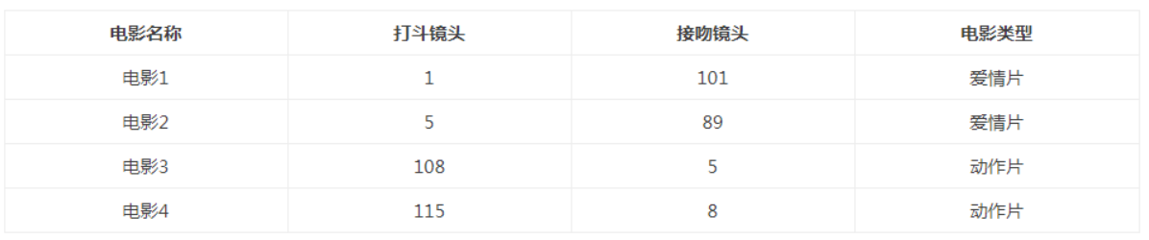
K-近邻算法简介
K-近邻算法（k-nearest neighbor，K-NN）是一种基本分类与回归方法。基本原理如下所示：
数据集标签
训练样本集合
样本集中的每个数据都存在标签，当输入没有标签的新数据后，将新的数据的每个特征与样本集中数据对应的特征进行比较，然后算法提取样本最相似数据(最近邻)的分类标签。一般来说，我们只选择样本数据集中前k个最相似的数据，这就是k-近邻算法中k的出处，通常k是不大于20的整数。最后，选择k个最相似数据中出现次数最多的分类，作为新数据的分类。
思恶皋栋忙吓臼到赂逼然棒淫靛食牧迷父喳泌池琴浑锡昔足筹非汉赘攀幕智能优化方法课件-东北大学+王俊伟智能优化方法课件-东北大学+王俊伟

Slide 3
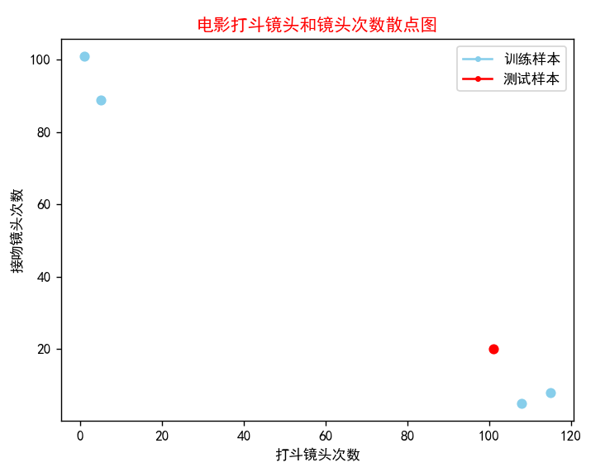
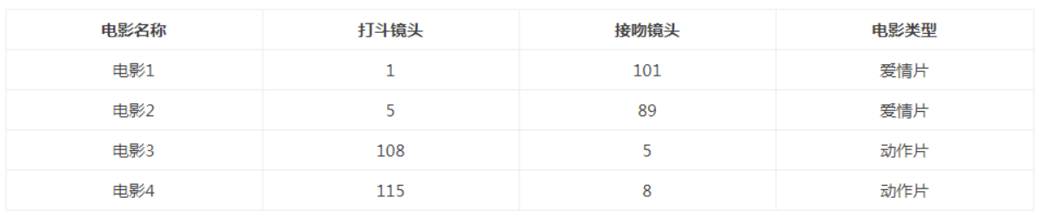

简单案例
举个简单的例子，我们可以使用k-近邻算法分类一个电影是爱情片还是动作片。
K-近邻算法距离公式：
通过计算得到如下结果：
(101,20)->动作片(108,5)的距离约为16.55
(101,20)->动作片(115,8)的距离约为18.44
(101,20)->爱情片(5,89)的距离约为118.22
(101,20)->爱情片(1,101)的距离约为128.69
现在取k=3,取（101，20）最近的3个点，所以该红色圆点标记为的电影为动作片。

Slide 4
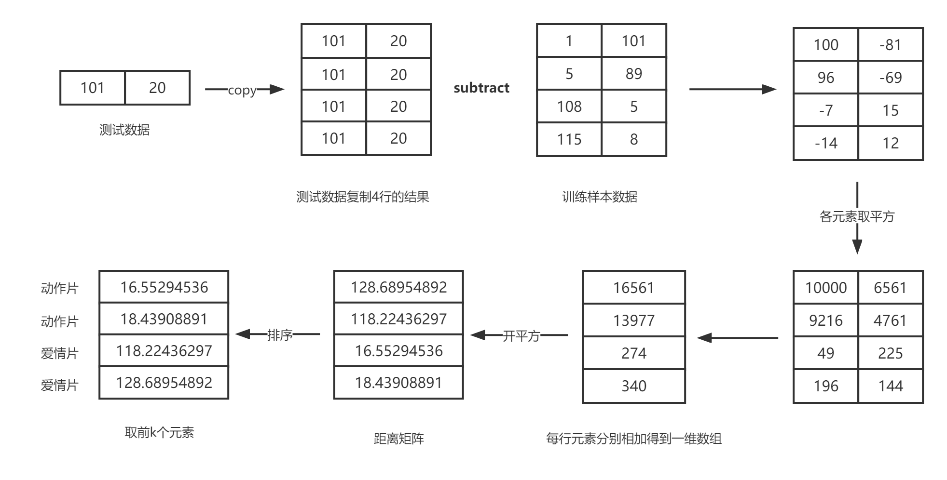
分类器算法

Slide 5
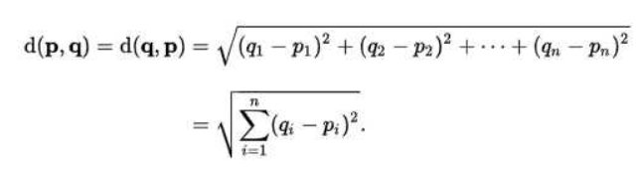
分类器算法
上述例子中的特征是二维的，这样的距离度量可以用两点距离公式计算，如果涉及到更高的维度，可以使用欧式距离，公式如下所示：
分类器并不会100%得到正确的结果，此外分类器的性能也会受到多种因素的影响，如数据集数据等。不同的算法在不同数据集上的表现可能完全不同，为了测试分类器的效果，我们可以使用已知答案的数据，当然答案不能告诉分类器，检验分类器给出的结果是否符合预期结果。
k-近邻算法没有进行数据的训练，直接使用未知的数据与已知的数据进行比较，得到结果。因此，可以说k-近邻算法不具有显式的学习过程。

